Slide 1
Môn: PHÁT TRIỂN ỨNG DỤNG
Phần: Lập trình hướng đối tượng hỗ trợ xây dựng ứng dụng (review)

Slide 2
2. Lập trình giao diện
Nguyên tắc cơ bản trong thiết kế giao diện
Dễ học: Phần mềm cần phải dễ học cách sử dụng, do đó người dùng có thể nhanh chóng bắt đầu làm việc sử dụng phần mềm đó
Quen thuộc với người sử dụng: Giao diện nên dùng các thuật ngữ và khái niệm rút ra từ kinh nghiệm của những người sẽ dùng hệ thống nhiều nhất
Tính nhất quán: giao diện cần nhất quán sao cho các thao tác gần giống nhau có thể được kích hoạt theo cùng kiểu.
Ngạc nhiên tối thiểu: Người dùng không bao giờ bị bất ngờ về hành vi của hệ thống

Slide 3
2. Lập trình giao diện (tt)
Nguyên tắc cơ bản trong thiết kế giao diện (tt)
Khôi phục được: Giao diện nên có các cơ chế cho phép người dùng khôi phục lại tình trạng hoạt động bình thường sau khi gặp lỗi
Hướng dẫn người dùng: Giao diện nên có phản hồi có nghĩa khi xảy ra lỗi và cung cấp các tiện ích trợ giúp theo ngữ cảnh
Người dùng đa dạng: Giao diện nên cung cấp các tiện ích tương tác thích hợp cho các loại người dùng hệ thống khác nhau

Slide 4
2. Lập trình giao diện (tt)
Các kiểu tương tác phổ biến trên giao diện:
Thao tác trực tiếp – Direct manipulation
Chọn lựa bằng menu – Menu selection
Điền form – Form fill-in
Dòng lệnh – Command language
Ngôn ngữ tự nhiên – Natural language

Slide 5
2. Lập trình giao diện (tt)
Các loại màn hình cho ứng dụng
Loại màn hình | Ý nghĩa sử dụng | Nội dung màn hình
Màn hình chính | Cho phép người sử dụng chọn công việc mong muốn thực hiện. | Danh sách các công việc.
Màn hình nhập dữ liệu | Cho phép người sử dụng thực hiện lưu trữ các thông tin được phát sinh. | Các thông tin cần được lưu trữ.
Màn hình nhập liệu xử lý | Cho phép người sử dụng cung cấp các thông tin cần thiết cho việc thực hiện một công việc nào đó. | Các thông tin phải cung cấp.
Màn hình kết quả | Hiển thị cho người sử dụng kết quả của một công việc nào đó. | Các kết quả.
Màn hình thông báo | Thông báo, nhắc nhở người sử dụng trong quá trình thực hiện một công việc nào đó. | Các thông báo.
Màn hình tra cứu | Cho phép tìm kiếm các thông tin đã được lưu trữ trong ứng dụng. | Các tiêu chí tra cứu.

Slide 6
2. Lập trình giao diện (tt)
Tính tiện dụng
Màn hình trực quan (giao diện đồ họa)
Lấy ý tưởng từ thực tế
Thân thiện, tự nhiên
Lấy ý tưởng từ thực tế
Dùng ngôn ngữ của người sử dụng
Không được làm NSD ngạc nhiên
Dễ dàng truy xuất qua các màn hình khác
Nên gói gọn 1 công việc trong 1 màn hình (không cho màn hình trôi, không qua nhiều màn hình).
Không nhúng 2 công việc trên 1 màn hình

Slide 7
2. Lập trình giao diện (tt)
Tính hiệu quả:
Tốc độ:
Ít thao tác, nếu có thao tác phải nhanh.
Hỗ trợ bằng giá trị định sẵn.
Phím tắt, biểu tượng.
Hạn chế lỗi cho người sử dụng:
Không tạo cơ hội cho người sử dụng làm sai (sử dụng list box, nhắc nhở, …)
Cơ hội sửa lỗi (undo).

Slide 8
2. Lập trình giao diện (tt)
Tính nhất quán:
Những thành phần trên màn hình có ý nghĩa tương tự thì phải giống nhau về mặt
Vị trí,
Ngôn ngữ,
Hình dáng,
Màu sắc và
Cách kích hoạt.
Tính mỹ thuật:
Màu sắc hài hòa, bắt mắt
Bố cục gọn gàng, hợp lý.

Slide 9
2. Lập trình giao diện (tt)
Lưu ý
Phím nóng và phím tắt:
Chọn công việc thông qua các phím chức năng trên bàn phím.
Phím nóng (Alt + ?)
Phím tắt (Ctrl + ?)
Menu
Các công việc có cùng ý nghĩa sử dụng được nhóm lại theo từng nhóm chức năng.
Đây là dạng trình bày thông dụng nhất.
Biểu tượng
Chọn công việc thông qua 1 biểu tượng trực quan.

Slide 10
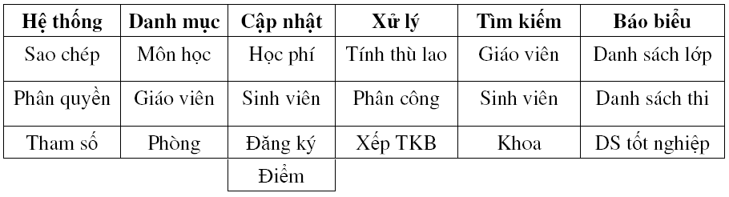
2. Lập trình giao diện (tt)
Ví dụ menu hướng chức năng
Hệ thống (tổ chức)
Danh mục (tổ chức)
Cập nhật (Lưu trữ)
Tìm kiếm (Tra cứu)
Xử lý (Tính toán)
Báo biểu (Kết xuất)

Slide 11
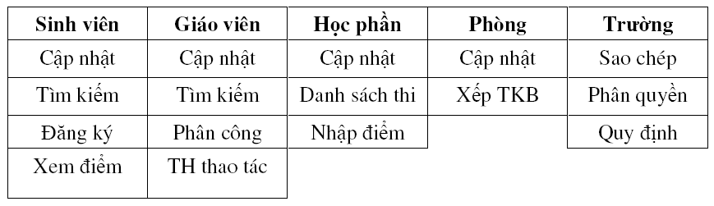
2. Lập trình giao diện (tt)
Ví dụ menu hướng đối tượng
Các nhóm chức năng tương ứng với các lớp đối tượng
Các chức năng bên trong mỗi nhóm chức năng là các công việc liên quan đến lớp đối tượng tương ứng (Lưu trữ, Tra cứu, Tính toán, Kết xuất)

Slide 12
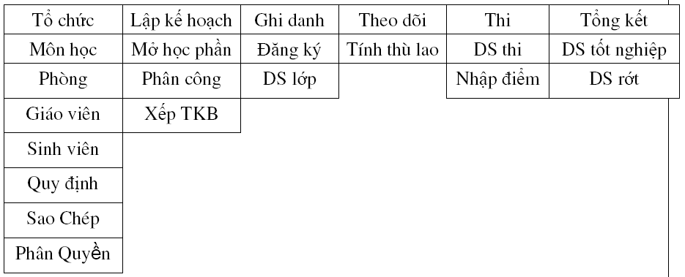
2. Lập trình giao diện (tt)
Ví dụ menu hướng nghiệp vụ: Các nhóm chức năng tương ứng với các giai đoạn hoạt động của thế giới thực:
Tổ chức: Xác định cơ cấu tổ chức, ban hành các qui định
Kế hoạch: Lập các kế hoạch cho các hoạt động sắp tới
Tiếp nhận: Tiếp nhận các thông tin cần thiết cho hoạt động
Hoạt động: Ghi nhận các thông tin phát sinh bởi hoạt động
Tổng kết: Tính toán và lập các báo cáo tổng kết

